Slide 1
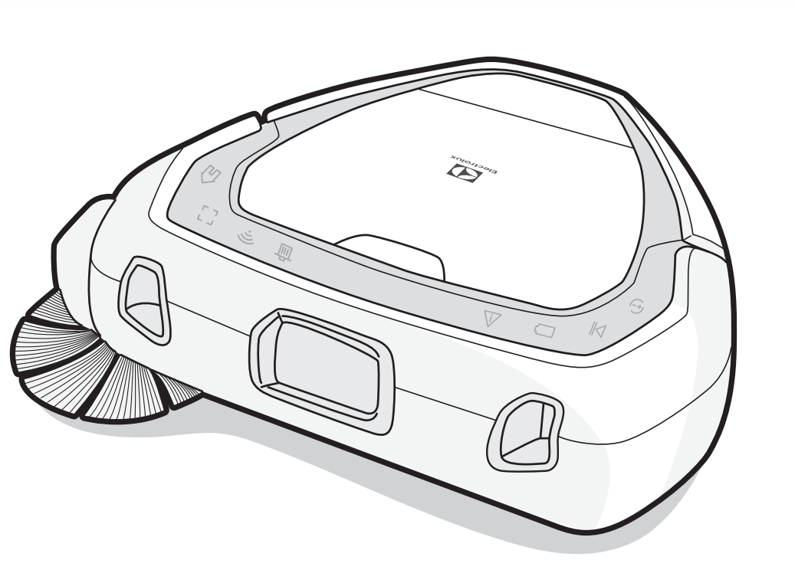
CƠ BẢN VỀ ROBOT HÚT BỤI
Home – Trở về đế sạc
SPOT – Hút bụi khu vực diện tích nhỏ
Các Mức công suất
Wifi – Kết nối qua App Wellbeing
Thùng rác đầy (cần đổ rác)
Dừng/ Khởi động
Mức Pin của Robot
Robot bị lỗi/ bị mắc kẹt

Slide 2
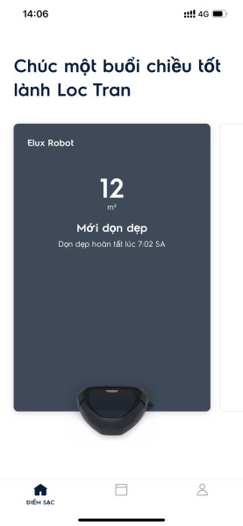
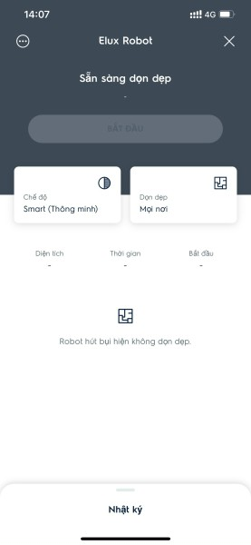
ỨNG DỤNG WELLBEING
Giao diện điều khiển
Giao diện màn hình chính

Slide 3
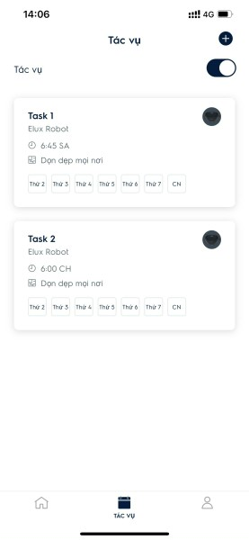
ỨNG DỤNG WELLBEING
Tab Thiết lập thời gian hoạt động

